Slide 1

PHÒNG GIÁO DỤC VÀ ĐÀO TẠO QUẬN LONG BIÊN
TRƯỜNG TIỂU HỌC GIANG BIÊN
CHÀO CÁC BẠN HỌC SINH LỚP 5
MĨ THUẬT

Slide 2

PHÒNG GIÁO DỤC & ĐÀO TẠO QUẬN LONG BIÊN
TRƯỜNG TIỂU HỌC GIANG BIÊN
CHỦ ĐỀ 13: XEM TRANH “BÁC HỒ ĐI CÔNG TÁC”
TIẾT 1: XEM TRANH VÀ MÔ PHỎNG TRANH
“BÁC HỒ ĐI CÔNG TÁC”

Slide 3

PHÒNG GIÁO DỤC & ĐÀO TẠO QUẬN LONG BIÊN
CHUẨN BỊ ĐỒ DÙNG
- Sách học Mĩ thuật.
- Giấy vẽ, giấy màu,
đất nặn,…
- Màu, bút chì, tẩy.
- Kéo, keo dán,…

Slide 4

PHÒNG GIÁO DỤC & ĐÀO TẠO QUẬN LONG BIÊN
YÊU CẦU CẦN ĐẠT
- Biết sơ lược về cuộc đời, sự nghiệp hoạt động Mĩ thuật của họa sĩ Nguyễn Thụ.
- Nêu được hình ảnh, màu sắc, nội dung và cảm nhận của bản thân đối với bức tranh “Bác Hồ đi công tác”.
- Mô phỏng được bức tranh “Bác Hồ đi công tác” hoặc những tác phẩm khác của họa sĩ Nguyễn Thụ.
- Giới thiệu, nêu nhận xét và nêu được cảm nhận về sản phẩm của mình, của bạn.

Slide 5

TÌM HIỂU VÀI NÉT VỀ HỌA SĨ NGUYỄN THỤ
a. Tiểu sử:
- Họa sĩ Nguyễn Thụ sinh ngày 12/12/1930, xã Đắc Sở, huyện Hoài Đức, tỉnh Hà Tây (nay thuộc Hà Nội).
- Trong kháng chiến chống Pháp, ông tham gia bộ đội, chuyên về báo tường, tranh tuyên truyền,…Năm 1962, sau khi tốt nghiệp Trường Đại học Mĩ thuật Hà Nội, ông ở lại công tác và giảng dạy tại trường. Sau đó, ông giữ nhiều vị trí quan trọng như Phó Hiệu Trưởng (1979 -1984), Hiệu Trưởng Trường ĐH Mĩ thuật HN (1985 -1991) nay là trường ĐH Mĩ thuật Việt Nam. Ông được phong học hàm Phó Giáo sư, danh hiệu Nhà giáo Nhân dân,…
b. Sự nghiệp và phong cách sáng tác:
- Nguyễn Thụ là một trong những họa sĩ đầu tiên phát triển nghệ thuật tranh lụa Việt Nam. Đa số tác phẩm của ông hướng tới việc thể hiện hình tượng Bác Hồ, phong cảnh sinh hoạt và cuộc sống vùng miền núi phía Bắc.
- Tranh của họa sĩ Nguyễn Thụ có hình ảnh và bố cục đơn giản, màu sắc nhẹ nhàng, nét vẽ phóng khoáng.
- Năm 2001, họa sĩ Nguyễn Thụ được trao tặng giải thưởng Nhà nước về Văn học – Nghệ thuật.

Slide 6
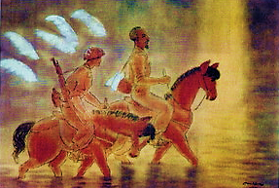
PHÒNG GIÁO DỤC & ĐÀO TẠO QUẬN LONG BIÊN
KHÁM PHÁ
- Bức tranh “Bác Hồ đi công tác được thể hiện bằng chất liệu gì?
- Trong tranh có những hình ảnh gì?
- Hình ảnh Bác Hồ và anh cận vệ được thể hiện như thế nào? (Dáng vẻ, phong thái,…)
- Dáng vẻ của hai con ngựa như thế nào?
- Em có nhận xét gì về màu sắc của bức tranh?
Tranh “Bác Hồ đi công tác” – Tranh lụa của họa sĩ Nguyễn Thụ

Slide 7
PHÒNG GIÁO DỤC & ĐÀO TẠO QUẬN LONG BIÊN
KHÁM PHÁ
- Bức tranh “Bác Hồ đi công tác” được thể hiện trên chất liệu lụa với nội dung thể hiện vẻ đẹp của Bác trên đường đi công tác.
- Bố cục của bức tranh cân đối, hài hòa, có điểm nhấn là hình ảnh Bác Hồ với trang phục giản dị, tay giữ cương ngựa, phong thái bình thản, ung dung, nét mặt cương nghị, điềm tĩnh. Theo sau là hình ảnh anh cận vệ tận tụy. Hình ảnh hai con ngựa mỗi con một dáng đang lội qua dòng nước. Hình ảnh phụ của bức tranh là những bông hoa lau phất phơ trong gió làm nổi bật không gian đặc trưng của vùng miền núi phía Bắc. Con người và cảnh vật in bóng xuống mặt nước tạo cảm giác lung linh, huyền ảo.
- Đường nét trên bức tranh là sự kết hợp giữa những nét vẽ khỏe khoắn, mạnh mẽ (hình ảnh Bác Hồ, anh cận vệ,…) và những nét vẽ mềm mại (sóng nước, bông lau,…), gợi vẻ bình yên, tĩnh lặng của khung cảnh ngay cả trong những ngày song gió của dân tộc.
- Màu sắc chủ đạo của bức tranh là màu hồng trầm ấm thể hiện không gian bức tranh vừa êm ả, vừa thơ mộng.

Slide 8
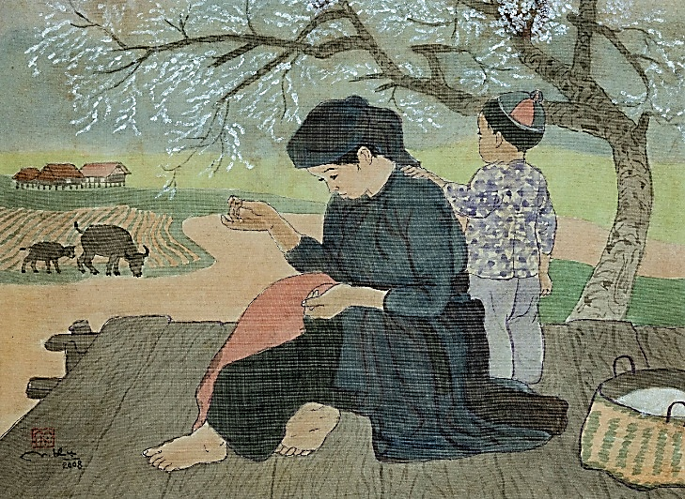
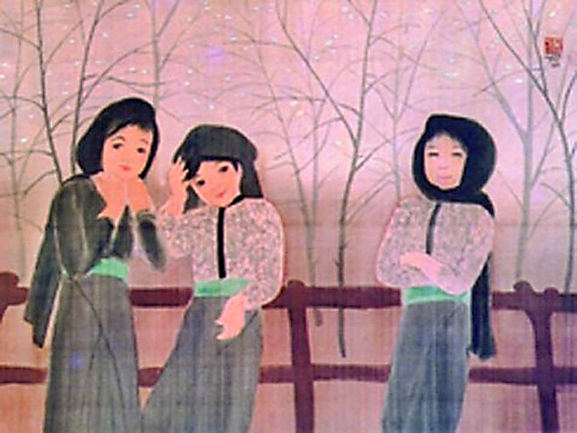
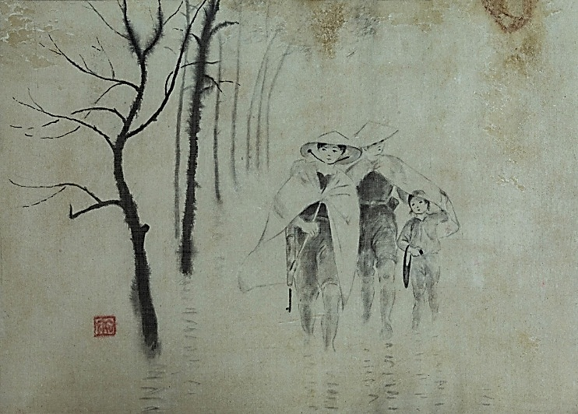
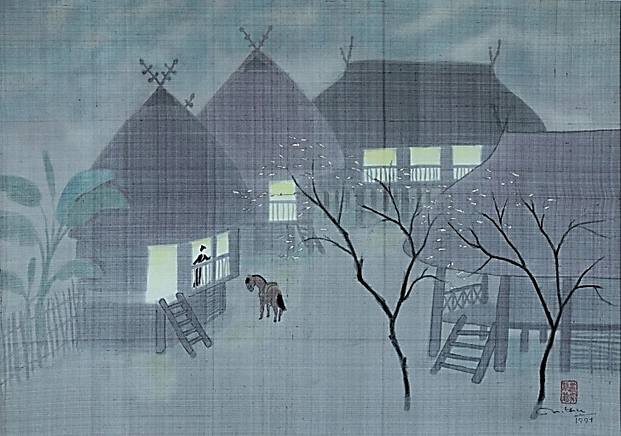
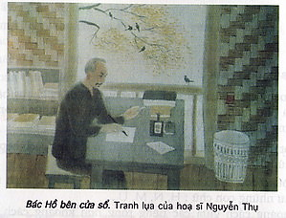
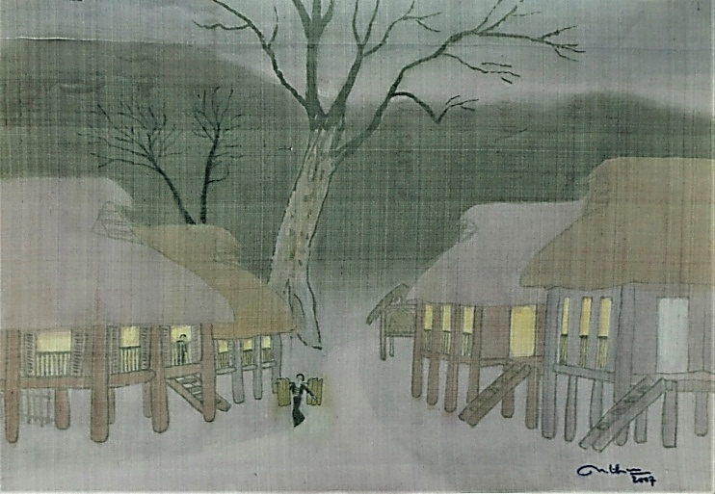
PHÒNG GIÁO DỤC & ĐÀO TẠO QUẬN LONG BIÊN
MỘT SỐ TÁC PHẨM TIÊU BIỂU CỦA HỌA SĨ NGUYỄN THỤ

Slide 9
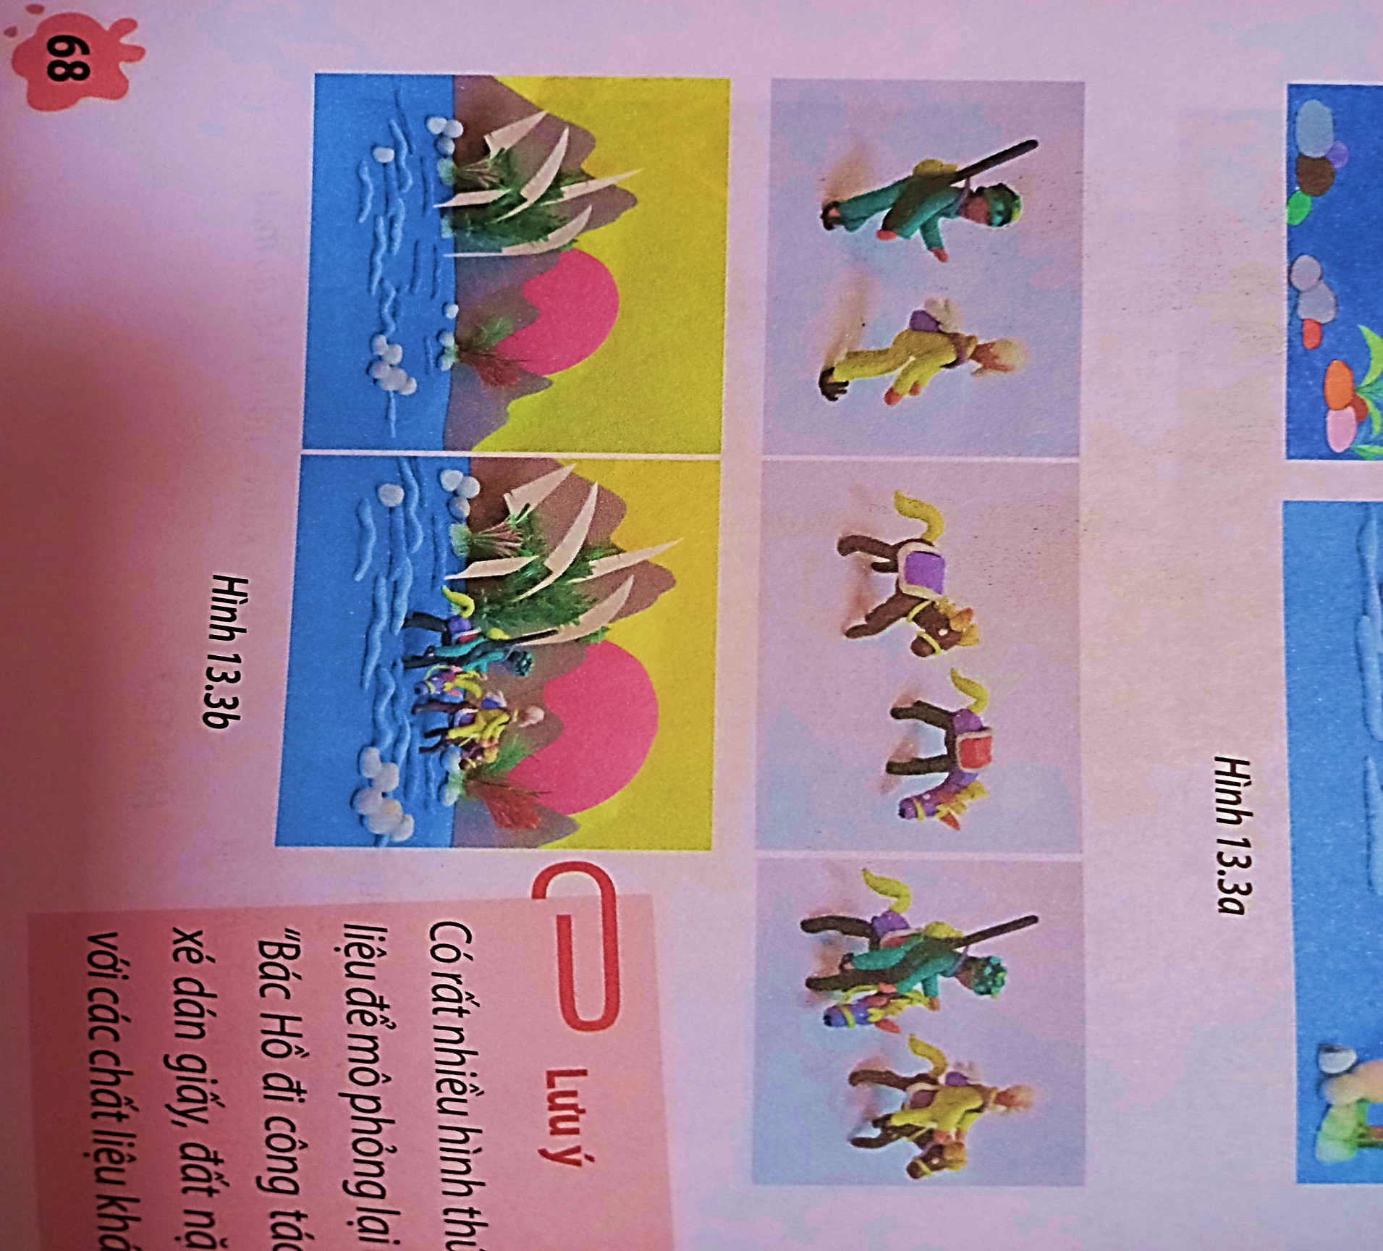

PHÒNG GIÁO DỤC & ĐÀO TẠO QUẬN LONG BIÊN
CÁCH THỰC HIỆN - TẠO HÌNH BẰNG ĐẤT NẶN
- Nặn hình ảnh bác Hồ và anh cận vệ.
- Nặn hai chú ngựa.
- Vẽ phông nền và nặn những hình ảnh phụ (Cây, suối, sỏi đá ven đường,…).
- Sắp xếp hình ảnh tạo thành sản phẩm hoàn thiện.

Slide 10
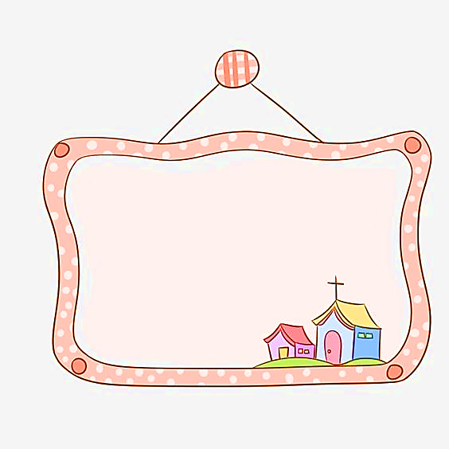
LƯU Ý
* Có rất nhiều hình thức và chất liệu để mô phỏng lại bức tranh “Bác Hồ đi công tác” như vẽ, xé dán giấy, đất nặn kết hợp với các chất liệu khác,…

Slide 11
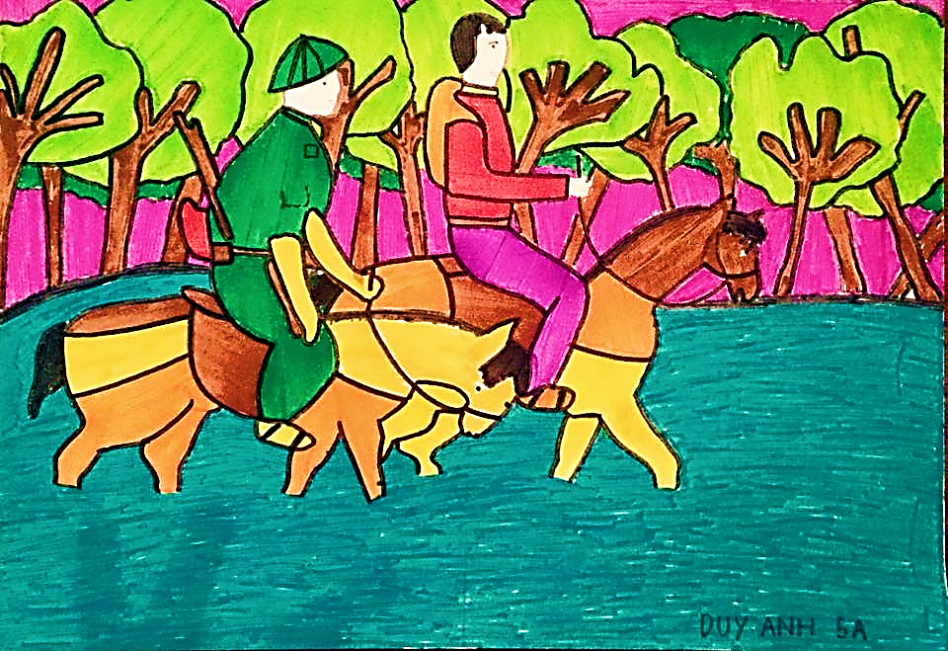
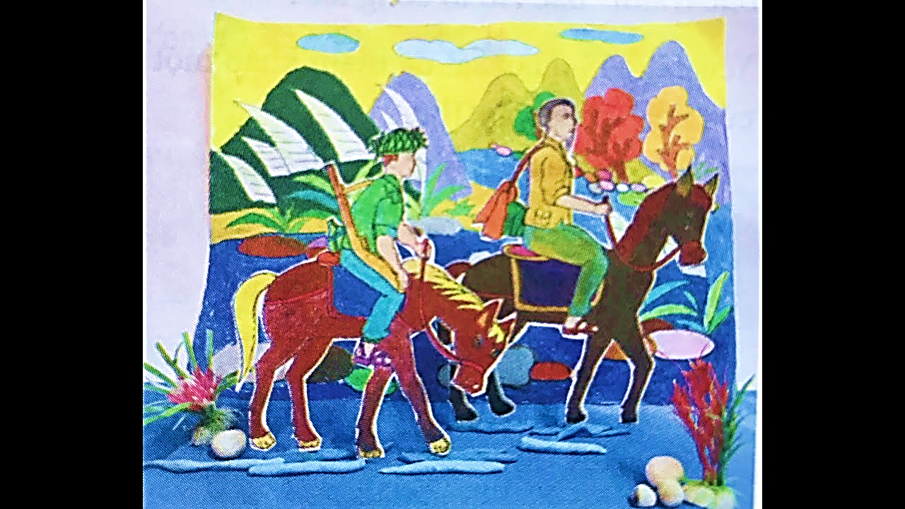
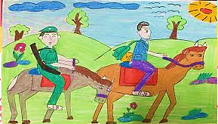
PHÒNG GIÁO DỤC & ĐÀO TẠO QUẬN LONG BIÊN
SẢN PHẨM THAM KHẢO

Slide 12
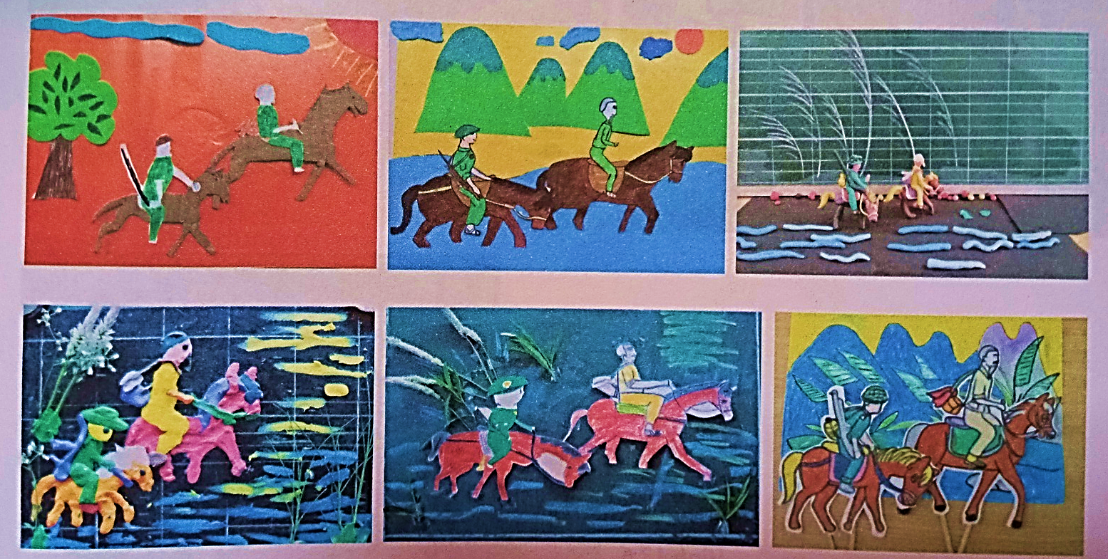
PHÒNG GIÁO DỤC & ĐÀO TẠO QUẬN LONG BIÊN
SẢN PHẨM THAM KHẢO

Slide 13

PHÒNG GIÁO DỤC & ĐÀO TẠO QUẬN LONG BIÊN
Thực hành
Mô phỏng tranh “Bác Hồ đi công tác” hoặc những tác phẩm khác của họa sĩ Nguyễn Thụ.

Slide 14

PHÒNG GIÁO DỤC & ĐÀO TẠO QUẬN LONG BIÊN
CHÚC CÁC CON HOÀN THÀNH BÀI TỐT!
Các con nhớ lưu lại sản phẩm cẩn thận nhé!
Khi đi học, các con sẽ mang sản phẩm đến lớp
để trưng bày và chia sẻ cùng các bạn.
Hẹn gặp lại các con trong bài học sau.

